Slide 1
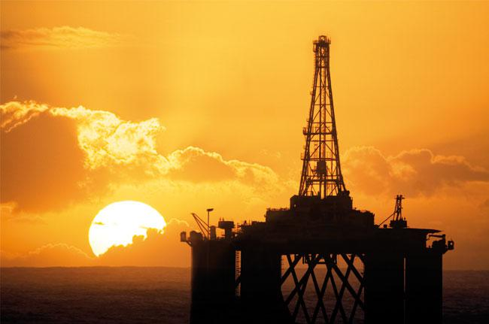
Ekonomická stabilita a pokrok
Alžběta Bajerová, Šimon Šoka
David Janošek, Tomáš Lalkovič

Slide 2
Změny klimatu nejsou problém
Změny klimatu jsou projevem klimatických cyklů (Esper 2012)
Neexistuje žádný důkaz, že zvýšení oxidu uhličitého produkovaného lidmi způsobují globální oteplování (Singer 2008)
Globální oteplování má pozitivní důsledky
Klimatické modely nejsou spolehlivé
      Od roku 1990: 114 ze 117 modelů neodhadlo správnou teplotu (Lott 2013)

Slide 3
Katastrofické scénáře
Katastrofické scénáře o vyčerpání nerostných surovin
  80. léta – brzy konec ropy?
  Zcela pomíjí základní ekonomické principy
  Jejich proces ukončen jinou alternativou (Moffatt 2016)
  Potlačení starosti o budoucnost-vyhneme se obrovským (až paralyzujícím) výdajům
        (Buzan, Waever, de Wilde 2005)
Počet vytěžitelných barelů pomocí současné technologie
Světová spotřeba ropy/rok

Slide 4
Stávající zdroje a nové technologie
  Nové technologie -> nové způsoby těžby (Moffatt 2016)
  Díky nim menší pravděpodobnost, že suroviny dojdou (i přes vzrůstající spotřebu)
  Př. rok 2050 – svět bez plynu ropy x dvojnásobek rezerv, větší nabídka než poptávka (Bousso 2015).

Slide 5
Technologie jako řešení environmentálních problémů
Environmentální modernismus
Moderní technologie jsou řešením, ne problémem.
Využívání inovací může zachránit planetu (Pearce 2013).

Slide 6
Technologie jako řešení environmentálních problémů II.
Geo-engineering –např. rozptyl nano částic síry v horních vrstvách atmosféry (odrážení slunečního záření zpět do vesmíru)
Pozměnění složení vod oceánů (absorbce oxidu uhličitého)
Bezbolestná náprava bez nutnosti redukce emisí (Thomas 2009).

Slide 7
Technologie jako řešení environmentálních problémů III.
Skyonic Corporation - možnost zachycení oxidu uhličitého skrze uhlík.
Jedna továrna redukci o 300 000 tun emisí oxidu uhličitého ročně (Goudarzi 2007), (Doody 2014).
Changing World Technologies – termální depolymerizace. Možnost řešení třech problémů – likvidace odpadu, doplnění zásob ropy, zmírnění globálního oteplování. (Lemley, Law 2003), (Adams et. al 2004).

Slide 8
Nové technologie a nové zdroje
Zhruba po roce 2020 by se realitou mohla stát těžba asteroidů
Využití jak v rámci vesmíru (10 tisíc dolarů za litr vodu na MVS), tak i doprava na zem.
Př. asteroid s rozlohou jeden kilometr může obsahovat až 100 000 tun platiny. V současnosti se těží 130 tun platiny na zemi za rok. (Szondy 2016), (Wall 2015).

Slide 9
Negatívne dopady obnoviteľných zdrojov energie
Vodná energia
  Dominantný zdroj
  Stavba priehrad
  Premena krajiny – ničenie ekosystémov
  Dopad na ľudí – Čína 1959
Solárna energia
  Rozsiahle plochy
  Erózia a stlačovanie pôdy
  Odvodňovanie
  Škodlivé materiály v solárnych paneloch

Slide 10
Biopalivá
  Súťaž o využitie ornej pôdy
  Ubúdanie lesov a mokradí
  Emisie
Nezamestnanosť
  Nicholas Rivers – ekonomický model, prostredie USA
  Politika presadzujúca obnoviteľné zdroje spôsobuje nárast nezamestnanosti (Rivers 2013)

Slide 11
Co SKUTEČNĚ stojí za environmentálními opatřeními? (Roberts, 2011)
Zvedání obchodních bariér vládami „prvního světa“ a zemědělskou i průmyslovou lobby
Limituje obchodní expanzi z regionu a možnost zemí 3. světa využívat své zdroje
Papírnictví, Dřevařství (FLEGT 2013 - EU arbitrem toho, co je „legální dřevo“)
Palmový olej (produkce, benzín)
Nazývání protektivních opatření „envrironmentálními“

Slide 12
Důsledky západního „environmentálního“ protekcionismu (Sina 2016)
Vyšší nezaměstnanost
Nižší možnost rozvoje zemí
Nemožnost dostat se z „pasti chudoby“
Nedostatek potravin, hladomory (zákaz GMO potravin již v 1990)
Tisíce mrtvých (zákaz DDT postřiků)
Na úkor koho zachraňujeme životní prostředí?

Slide 13
Environmentálna politika EÚ
Richard Sulík - video
https://www.youtube.com/watch?v=Fsb-4a-hr0A&ab_channel=RichardSul%C3%ADk

Slide 14
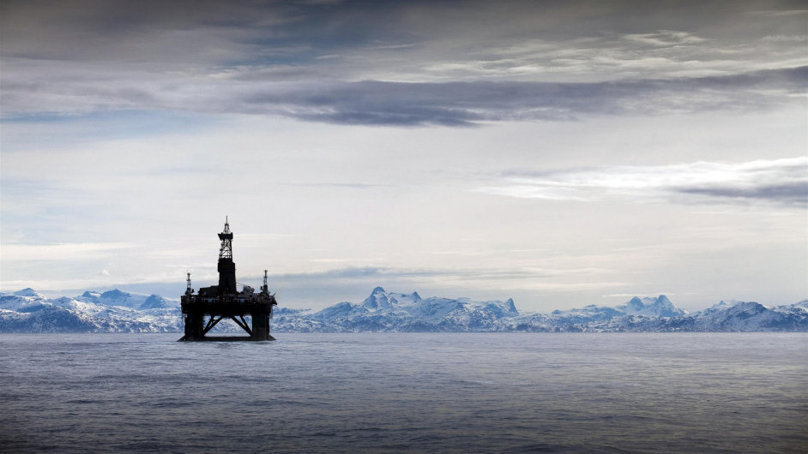
Děkujeme za pozornost!

Slide 15
Zdroje:
Esper, J. et al. (2012): Orbital forcing of tree-ring data. In: Nature Climate Change, vol. 2, no. 12, pp. 862–866.
Lindzen, S. R. (2009): Resisting climate hysteria. In: Thepeoplesvoice.org [online] August 14, 2009 [cit. 2016-11-17]. Dostupné z: (http://www.thepeoplesvoice.org/TPV3/Voices.php/2009/08/14/resisting-climate-hysteria).
Lott, M. (2013): Climate models wildly overestimated global warming, study finds. In: Fownews.com [online] September 12, 2013 [cit. 2016-11-17]. Dostupné z: (http://www.foxnews.com/science/2013/09/12/climate-models-wildly-overestimated-global-warming-study-finds.html).
Moffatt, M. (2016): We Will Never Run Out of Oil. In: Economics.about.com [online], [cit. 2016-11-17]. Dostupné z: (http://economics.about.com/cs/macroeconomics/a/run_out_of_oil.htm).
Radford, T. (2013): Study Finds Plant Growth Surges as CO2 Levels Rise. In: Climate News Network [online] June 9, 2013 [cit. 2016-11-17]. Dostupné z: (http://www.climatecentral.org/news/study-finds-plant-growth-surges-as-co2-levels-rise-16094).
Singer, F. S. (2008): Nature, Not Human Activity, Rules the Climate: Summary for Policymakers of the Report of the Nongovernmental International Panel on Climate Change. Chicago: The Heartland Institute. Dostupné z: (http://il-rs.org.br/ingles/arquivos/NIPCC.pdf).
Sina, L. (2016): Protecting “First world” markets and “Third world” nature. In Global Environmental Change July 2016. Vol. 39, pp. 294-304
Stöckl, P. (2014): Strašení globálním oteplováním je absurdní, dokazuje environmentalista. In: National Geographic [online] Únor 28, 2014 [cit. 2016-11-17]. Dostupné z: (http://www.national-geographic.cz/clanky/straseni-globalnim-oteplovanim-je-absurdni-dokazuje-enviromentalista.html#.WCxOdtLhDMw).

Slide 16
Adams et. al. (2004): Converting Turkey Offal Into Bio-Derived Hydrocarbon Oil With the CWT Thermal Process, online text (https://ergosphere.files.wordpress.com/2007/04/cwt_genconflasvegas3_3_04.pdf). Ověřeno ke dni 8.11.2016.
Bousso, R. (2015): BP Sees Technology Nearly Doubling World Energy Resources by 2050, online text (http://www.reuters.com/article/energy-tech-bp-idUSL8N12X2HT20151102). Ověřeno ke dni 8.11.2016.
Buzan, B., Waever, O., de Wilde, J. (2005): Bezpečnost: Nový rámec pro analýzu. Brno: Centrum strategických studií.
Doody, D. (2014): 9 Technologies That Promise To Clean Up The Planet, online text (https://www.greenbiz.com/blog/2014/03/13/can-clean-tech-save-the-world). Ověřeno ke dni 8.11.2016.
Goudarzi S. (2007): Top 10 Emerging Environmental Technologies: Bury the Bad Stuff, online text (http://www.livescience.com/11334-top-10-emerging-environmental-technologies.html). Ověřeno ke dni 8.11.2016.
Lemley, B., Law, T. (2003): Anything Into Oil, online text (http://discovermagazine.com/2003/may/featoil/). Ověřeno ke dni 8.11.2016.
Pearce, F. (2013): Technology As Our Planet’s Last Best Hope, online text (https://www.theguardian.com/environment/2013/jul/15/technology-planet-ecological-modernism-environmental). Ověřeno ke dni 8.11.2016.
Szondy, D. (2016): Asteroid Mining: The Race For Space Riches, online text (http://newatlas.com/asteroid-mining-future/44961/). Ověřeno ke dni 8.11.2016.
Thomas, J. (2009): What Technologies For Solving Environmental Problems Will We See in 2009?, online text (http://www.theecologist.org/blogs_and_comments/commentators/Jim_Thomas/269573/what_technologies_for_solving_environmental_problems_will_we_see_in_2009.html). Ověřeno ke dni 8.11.2016.
Wall, M. (2015): Asteroid Mining May Be a Reality By 2025, online text (http://www.space.com/30213-asteroid-mining-planetary-resources-2025.html). Ověřeno ke dni 8.11.2016.
Rivers, N. (2013): Renewable energy and unemployment: A general equilibrium analysis. Resource and Energy Economics, Vol. 35, 4. (http://www.sciencedirect.com/science/article/pii/S0928765513000250)
Roberts, J. (2011). How Western Environmental Policies Are Stunting Economic Growth in Developing Countries. Economic Freedom, Foreign Aid and Development. 24. 1. 2011. Online dostupné z: http://www.heritage.org/research/reports/2011/01/how-western-environmental-policies-are-stunting-economic-growth-in-developing-countries

